Slide 1
LẬP TRÌNH HƯỚNG ĐỐI TƯỢNG
Object-oriented programming is a method of implementation in which programs
are organized as cooperative collections of objects, each of which represents an
instance of some class, and whose classes are all members of a hierarchy of
classes united via inheritance relationships.
(Grady Booch et al)
Chương 1

Slide 2
Nội dung
1. Lịch sử của Ngôn ngữ lập trình
2. Lập trình hướng đối tượng (OOP)
3. Các khái niệm quan trọng
4. Các đặc điểm của OOP

Slide 3

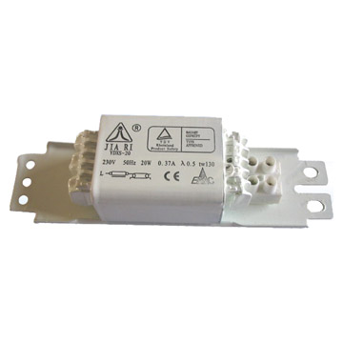
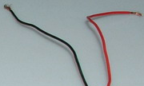



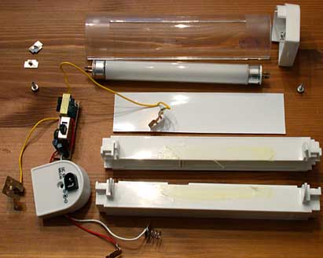
Mở đầu
Lập trình Hướng đối tượng (Object-Oriented Programming)
Cổ điển
Hướng thủ tục
Hướng đối tượng

Slide 4


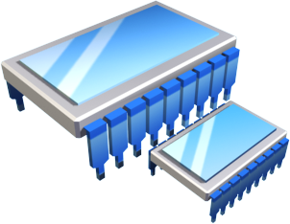
Máy tính & Ngôn ngữ lập trình
Máy tính: Trung gian diễn đạt tư duy con người.
⇒ Kém giống máy và giống nhiều hơn tư duy của con người.
Ngôn ngữ lập trình: Trừu tượng hóa (abstraction).
SORT(StudentList);
WINDOW.SHOW();
ADD.L d1, d2
MOV AX, BX
0110 1010 0010 …

Slide 5
Trừu tượng hóa (Abstraction)

Slide 6
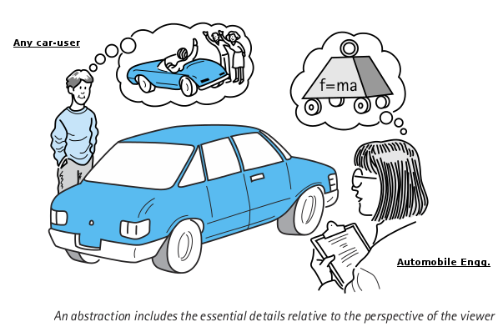
Trừu tượng hóa (Abstraction)
Notes:
http://guruzon.com/1/oop-concepts/abstraction/what-is-abstraction-example-tutorial-characteristic-how

Slide 7

Trừu tượng hóa (Abstraction)

Slide 8
Ngôn ngữ máy & hợp ngữ
Ngôn ngữ máy:
Là các lệnh/chỉ thị của các bộ xử lý của máy tính.
Là dãy các giá trị nhị phân 0, 1
Không gần với ngôn ngữ của con người ⇒ khó hiểu, khó nhớ!
Hợp ngữ:
Trừu tượng hóa cho ngôn ngữ máy nền tảng.
Các lệnh máy dưới dạng các dãy số 0, 1 được ký hiệu bằng các chỉ thị gần với ngôn ngữ con người.
Trong giai đoạn này, máy tính được sử dụng chủ yếu để tính toán.

Slide 9
Ngôn ngữ lập trình cấp cao
Còn được gọi là ngôn ngữ ra lệnh:
Trừu tượng hóa cho hợp ngữ.
Vẫn đòi hỏi người lập trình suy nghĩ dưới dạng cấu trúc máy tính (do chưa đủ công cụ khái niệm để biểu diễn “thế giới thật” một cách gần gũi).
⇒ Người lập trình phải thiết lập mối quan hệ giữa mô hình máy (trong không gian giải quyết vấn đề - máy tính) và mô hình của vấn đề (không gian của vấn đề - thế giới thật).
Trong giai đoạn này, máy tính bắt đầu được sử dụng để giải quyết nhiều vấn đề trong thế giới thật

Slide 10



Ngôn ngữ lập trình HĐT
Lập trình Hướng đối tượng:
Cung cấp các công cụ (khái niệm) cho phép người lập trình mô hình hóa thế giới thật trong không gian giải quyết vấn đề một cách dễ dàng.
Mô hình mà Lập trình hướng đối tượng chọn lựa là biểu diễn vấn đề trong không gian giải pháp như các “sự vật” hay “đối tượng” (object).
Đây là một sự trừu tượng hóa mạnh mẽ và linh họat vì bản chất của thế giới là sự tương tác giữa các “sự vật”.
⇒ Nó cho phép mô tả vấn đề dưới dạng vấn đề, thay vì dưới dạng máy tính (nơi giải pháp sẽ chạy)

Slide 11

Ngôn ngữ lập trình HĐT
Ý tưởng chủ đạo của OOP là các sự vật:
Chương trình là một tập các sự vật tương tác lẫn nhau.
Sự vật trong OOP là sự tái hiện của các sự vật trong thế giới thật: Mỗi sự vật có những đặc tính (properties/ characteristics) và khả năng (capacities) riêng.

Slide 12
Lịch sử của OOP
OOP là phương pháp lập trình chính hiện nay:
Simula 1967, Smalltalk 1972
Giữa thập niên 90’s, OOP mới bắt đầu được chú ý và sử dụng rộng rãi.
Hầu hết các ngôn ngữ lập trình hiện đại đều hướng đối tượng: C++, Java, .NET, …
(Dr. Alan Kay, cha đẻ của Smalltalk đã nhận được ACM Turing Award năm 2003)
Notes:
N03

Slide 13
Lập trình cổ điển vs. OOP
Lập trình cổ điển:
typedef struct {
char *mssv;
char *hoten;
float diemTB;
...
} Sinhvien;
Sinhvien *dssv1, *dssv2;
void sapxep(Sinhvien *) {...}
void luu(Sinhvien *, char *) {...}
void nhap(Sinhvien *) {...}
void main() { nhap(dssv1); sapxep(dssv2);...}
Cấu trúc dữ liệu
Chương trình
Giải thuật

Slide 14



Lập trình cổ điển vs. OOP
Lập trình Hướng đối tượng:
mssv
hoten
diemTB
nhapTT()
hienthi()
luu()
SINHVIEN
Chương trình
sapxep()
nhapDS()
malop
siso
nhapDS()
hienthiDS()
luuDS()
sapxep()
luuDS()
LOP(DSSV)

Slide 15
Lập trình cổ điển vs. OOP

Slide 16
Tại sao phải OOP?
Liên kết chặt chẽ giữa dữ liệu và thao tác (hàm) của một đối tượng.
⇒ Cho phép ta tập trung vào bản chất của vấn đề hơn là các chi tiết bên trong vấn đề.
Các dữ liệu và hàm được “bao gói” trong một đối tượng ⇒ Có thể che dấu được những dữ liệu cần thiết, hoặc chỉ cho phép truy xuất thông qua các hàm.
int
P O P
STACK
P U S H
int
int a[100];
int *a;

Slide 17
Đặc trưng của OOP
Trong OOP, vấn đề (chương trình) được mô hình hóa như là tập hợp của các đối tượng hoạt động cộng tác với nhau:
Chương trình: tương tác của nhóm các đối tượng
Tương tác giữa các đối tượng: là sự hoạt động của từng đối riêng rẽ, thông qua việc gửi các thông điệp/yêu cầu cho nhau.

Slide 18
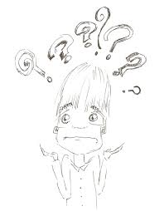
Đặc trưng của OOP
Trong OOP, các đối tượng có thể được “nhân hóa”.
Ví dụ, một “cái cửa” có thể tự mở, một “menu” có thể tự “hiển thị”,…
Tuy nhiên, các đối tượng phải được “yêu cầu” khi nào cần thực hiện thao tác gì bởi các đối tượng khác (thụ động)
⇒ Các đối tượng trong chương trình phải “hợp tác” với nhau để giải quyết một vấn đề.

Slide 19
Đặc trưng của OOP
Trong OOP, đối tượng thể hiện sự trừu tượng hóa:
Nó là một “hộp đen”: che dấu đi những chi tiết không cần thiết.
Cho phép người lập trình điều khiển được sự phức tạp của vấn đề: chỉ chú ý vào các đặc tính “bản chất” của đối tượng.
Tiếp cận từ dưới lên
Notes:
During the 1970s and into the 80s, the primary software engineering methodology was structured programming. The structured programming approach to program design was based on the following advice: To solve a large problem, break the problem into several pieces and work on each piece separately; to solve each piece, treat it as a new problem which can itself be broken down into smaller problems; eventually, you will work your way down to problems that can be solved directly, without further decomposition. This approach is called top-down programming.
So, in practice, top-down design is often combined with bottom-up design. In bottom-up design, the approach is to start "at the bottom," with problems that you already know how to solve (and for which you might already have a reusable software component at hand). From there, you can work upwards towards a solution to the overall problem.
The reusable components should be as "modular" as possible. A module is a component of a larger system that interacts with the rest of the system in a simple, well-defined, straightforward manner. The idea is that a module can be "plugged into" a system. The details of what goes on inside the module are not important to the system as a whole, as long as the module fulfills its assigned role correctly. This is called information hiding, and it is one of the most important principles of software engineering.
In a bottom-up approach the individual base elements of the system are first specified in great detail. These elements are then linked together to form larger subsystems, which then in turn are linked, sometimes in many levels, until a complete top-level system is formed. This strategy often resembles a "seed" model, whereby the beginnings are small, but eventually grow in complexity and completeness. However, "organic strategies", may result in a tangle of elements and subsystems, developed in isolation, and subject to local optimization as opposed to meeting a global purpose.
http://math.hws.edu/eck/cs124/javanotes3/c1/s5.html https://answers.yahoo.com/question/index?qid=20070503131917AANCajh

Slide 20
Đặc trưng của OOP
Mọi thứ đều là sự vật.
Chương trình là một nhóm các sự vật “nói chuyện” với nhau bằng việc gửi các thông báo cho nhau.
Mỗi sự vật đều có bộ nhớ riêng, được tạo nên từ các sự vật khác.
Mọi sự vật đều có kiểu (lớp).
Tất cả các sự vật cùng kiểu (lớp) đều có thể nhận cùng thông báo.
(Thinking in Java)
Notes:
20/8, N02

Slide 21
Đối tượng (object)
Đây là khái niệm quan trọng nhất trong OOP: Trong OOP, mọi thứ đều là đối tượng.
Là một thực thể được sử dụng bởi máy tính, là “cái mà ứng dụng muốn đề cập đến”.
Mô tả cho một sự vật hoặc khái niệm trong thực tế. Một đối tượng có thể là:
Một đối tượng thật (real object).
Một đối tượng khái niệm (conceptual object).
Một đối tượng phần mềm (software object).
Notes:
Đối tượng thật: cái bàn, cái ghế, con chó, con mèo, sinh viên, thầy giáo,…
Khái niệm:

Slide 22
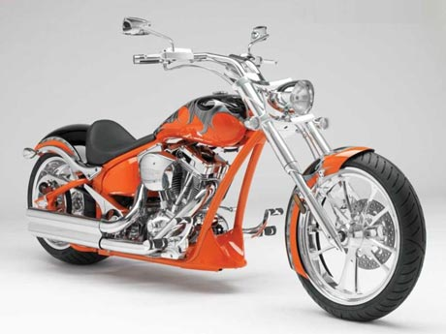
Đối tượng
Đối tượng thế giới thật: Là một đối tượng cụ thể mà ta có thể sờ, nhìn thấy hay cảm nhận được.
Ví dụ: cái đồng hồ, chiếc xe, con chó,…
Đối tượng khái niệm: Đây thực sự là những khái niệm, những quá trình (process) trong thực tế được trừu tượng hóa thành các đối tượng.
Ví dụ: Ngày tháng (Date), chuỗi, hình tròn, …
Welcome to OOP
02-01-2008
Notes:
Thêm hình minh họa

Slide 23
Đối tượng (object)
Mỗi đối tượng có hai thành phần:
Thuộc tính (property, attribute): mô tả các đặc điểm, trạng thái của đối tượng.
Hành vi (behavior, method): mô tả các thao tác, các hoạt động mà đối tượng có thể thực hiện (thể hiện “khả năng”, “chức năng” của một đối tượng)
Ngoài ra, một đối tượng còn có một định danh (object identifier) dùng để phân biệt giữa các đối tượng.

Slide 24
Đối tượng (object)

Slide 25

Đối tượng (object)
Sự vật | Thuộc tính | Hành vi | Ví dụ
Con chó | Tên: Mino Màu sắc: Xám Giống: Nhật Trạng thái: Vui vẻ | Sủa Ăn Chạy Cắn
Stack A | List Empty: NO. | PUSH POP
Bóng đèn | Nhãn hiệu: ABC Màu: Xanh Trạng thái: Mở Loại: Đèn bàn | Bật Tắt Sáng Mờ
int
P O P
STACK A
P U S H
int
2
5
1
int a[100];

Slide 26
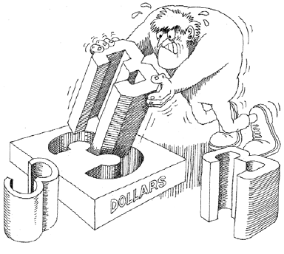
Lớp (class)
Còn được gọi là loại/kiểu của đối tượng.
Lớp là một khuôn mẫu để tạo ra các đối tượng cùng kiểu.
Lớp định nghĩa các thuộc tính và phương thức (hành vi) chung cho tất cả các đối tượng cùng lớp.
Một đối tượng được gọi là một thể hiện (instance) của một lớp và giá trị thuộc tính của chúng có thể khác nhau.

Slide 27
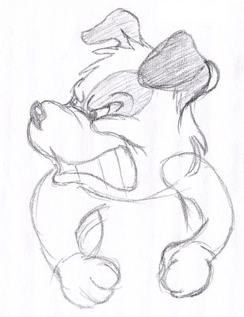


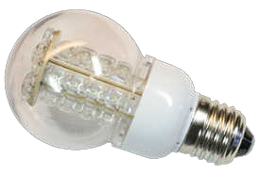


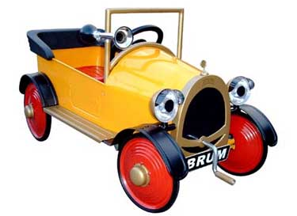
Lớp (class)
Mino
Lớp | Thuộc tính | Hành vi
Chó | Tên Màu sắc Giống Trạng thái | Sủa Ăn Chạy Cắn
Bóng đèn | Nhãn hiệu Màu Trạng thái Loại | Bật Tắt Sáng Mờ
Xe ôtô | Nhãn hiệu Màu sắc Giá Hộp số Tốc độ … | Chạy Dừng Tăng tốc Giảm tốc …
Chó
Lulu
ĐQ A123
Pana P124
Đèn
Ferrari 458
Ôtô
Chavrolet Cruze
Notes:
Thêm hình minh họa cho các đối tượng của cùng lớp (với giá trị thuộc tính khác nhau)

Slide 28
Lớp (class)

Slide 29
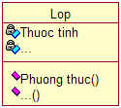
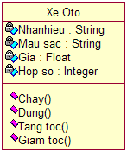
Thuộc tính và phương thức
Thuộc tính: Mô tả trạng thái của một đối tượng ⇒ Bao gồm: tên và kiểu
Phương thức: Thể hiện cho khả năng của một đối tượng có thể thực hiện được những hành vi gì? ⇒ Bao gồm: tên, đối số và nội dung.
Lớp | Thuộc tính | Hành vi
Xe ôtô | Nhãn hiệu: chuỗi. Màu sắc: chuỗi. Giá: số thực. Hộp số: số nguyên. Tốc độ: số nguyên. … | Chạy {…} Dừng {tốc độ = 0; …} Tăng tốc(km/h) {tốc độ += km/h; …} Giảm tốc(km/h) {tốc độ -= km/h; …} …

Slide 30
Hàm và việc truyền thông điệp
Trong một chương trình OOP, các đối tượng hoạt động cộng tác với nhau thông qua việc truyền thông điệp cho nhau.
Thông điệp (message): là một yêu cầu thực hiện một thao tác, hoạt động. Gồm có:
Tên thông điệp (tên của phương thức).
Các tham số của thông điệp (tham số của pthức)
Truyền thông điệp: gửi thông điệp đến đối tượng được yêu cầu. Bao gồm:
Đối tượng cần nhận thông điệp.
Thông điệp
Car1

Slide 31
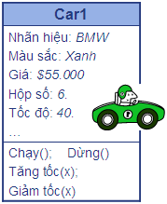
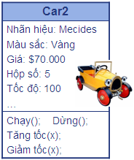
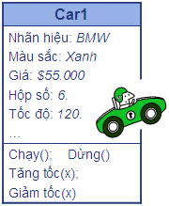
Hàm và việc truyền thông điệp
Việc thực hiện phương thức của một đối tượng chỉ ảnh hưởng đến dữ liệu của chính đối tượng đó chứ không ảnh hưởng đến các đối tượng khác trong cùng lớp
Car1.Tăng tốc(80km/h)
Notes:
Thêm hình cho Car2

Slide 32
Các đặc điểm của OOP
Tính bao gói (encapsulation): Là một trong những đặc điểm quan trọng của OOP.
Thể hiện ở:
Sự kết hợp chặt chẽ giữa dữ liệu và thao tác của cùng một đối tượng ⇒ Chi tiết của một đối tượng được che dấu đi, giảm sự phức tạp.
Việc nhóm chung dữ liệu và phương thức của một đối tượng vào chung một nhóm.
Xác định và giới hạn đường truy cập đến các thành phần của một đối tượng.

Slide 33
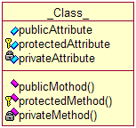
Tính bao gói
Thuộc tính truy cập (access modifier):
Public (dùng chung): các thành phần có thể được truy cập từ “bên ngoài”.
Private (dùng riêng): những thành phần chỉ được truy xuất “bên trong” lớp.
Protected (được bảo vệ): những thành phần chỉ được truy xuất từ bên trong lớp hoặc các lớp con (thừa kế) của nó.

Slide 34
Tính bao gói
Tính bao gói và sự trừu tượng hóa có mối liên hệ mật thiết, hỗ trợ lẫn nhau:
Trừu tượng hóa tập trung vào những đặc điểm thuộc về bản chất của đối tượng trong khi sự bao gói tập trung vào sự cài đặt những tính chất đó.
Sự bao gói thường đạt được nhờ sự che dấu thông tin (information hiding), che đi các chi tiết không cần thiết hoặc không phải là các thuộc tính thuộc về bản chất của đối tượng.

Slide 35
Tính thừa kế (inheritance)
Là một trong những đặc điểm quan trọng của OOP, cho phép dùng lại mã (reusability).
Dùng để mô hình hóa mối quan hệ “là” (“is a”) giữa các đối lớp/đối tượng với nhau:
Đối tượng “thừa kế” là một đối tượng đã có sẵn khác, với những thuộc tính và phương thức “tương tự” nhau.
Thừa kế sử dụng “sự tương tự” (similarities) và “sự khác nhau” (differences) để mô hình một nhóm các đối tượng có liên quan với nhau.

Slide 36
Tính thừa kế (inheritance)
Lớp được thừa kế: Lớp cha (superclass), lớp cơ sở (based class).
Lớp thừa kế: lớp con (subclass), lớp dẫn xuất (derived class).
EX:
Loài bò sát, loài động vật có vú, loài cá đều là động vật (animal)
Thầy giáo, sinh viên, cán bộ đều là người (person).
Animal
Reptile
Mammal
Fish
Dog
Cat
Moose
Person
Professor
Student
Faculty

Slide 37
Tính thừa kế (inheritance)
Trong thừa kế, lớp con “là” lớp cha ⇒ lớp con có tất cả thuộc tính và phương thức của lớp cha (“thừa kế” từ lớp cha!). Tuy nhiên, nó chỉ được truy xuất vào các thành phần nào mà lớp cho cho phép.
Một lớp con được tạo ra bằng cách:
Thêm vào một số thuộc tính, phương thức mới
Tái định nghĩa các phương thức của lớp cha.
Phân loại: thừa kế đơn, thừa kế bội (đa thừa kế).
Chú ý: Cần phân biệt giữa quan hệ “is a” và quan hệ ”part of” giữa các đối tượng!

Slide 38


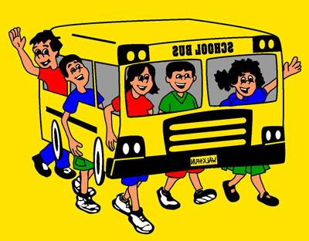

Tính đa hình (Polymorphism)
Các loại đối tượng khác nhau có thể có cách ứng xử khác nhau cho cùng một thông điệp.
Draw()
Shape
Triangle
Circle
Rectangle
Home()
Student
Res-Student
NonRes-Student

Slide 39
Tính đa hình (Polymorphism)
Các kỹ thuật thể hiện tính đa hình:
Dùng hàm ảo (virtual function) kết hợp với chồng hàm (overriding): Khai báo phương thức ảo trong lớp cha chung. Mỗi lớp con sẽ cài đặt theo những cách khác nhau.
Dùng tái định nghĩa hàm (overloading): Định nghĩa các hàm trùng tên với nhau. Các hàm trùng tên phải khác nhau về:
Số đối số, hoặc
Thứ tự các đối số, hoặc
Kiểu của các đối số.

Slide 40
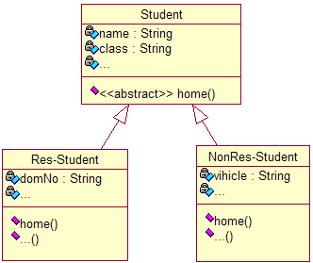
Tính đa hình (Polymorphism)
home()

Slide 41

Question?

Slide 42
Phụ lục – UML
UML: Unified Modeling Language.
Là một ngôn ngữ dùng để mô hình hóa các hệ thống thông tin theo Hướng đối tượng.
Bao gồm một hệ thống các ký hiệu (symbol), sơ đồ (diagram).
Được sử dụng trong nhiều giai đoạn của qui trình phát triển phần mềm.
Một số công cụ: Rational Rose, Visio, StartUML, ArgoUML, …

Slide 43
Phụ lục – UML
UML bao gồm 9 loại sơ đồ:
Use case disgram: Sơ đồ use case.
Class diagram: Sơ đồ lớp.
Object diagram: Sơ đồ đối tượng.
Sequence diagram: Sơ đồ trình tự.
State diagram: Sơ đồ trạng thái.
Collaboration diagram: Sơ đồ cộng tác.
Component disgram: Sơ đồ thành phần.
Deployment diagram: Sơ đồ triển khai.
Activity diagram: Sơ đồ hoạt động.

Slide 44
Phụ lục – UML
Class diagram (sơ đồ lớp):
Mô tả cấu trúc của hệ thống theo hướng đối tượng.
Cấu trúc của một hệ thống được xây dựng từ các lớp và mối quan hệ giữa chúng.
Ký hiệu (notation):
Lớp.
Giao diện.
Quan hệ:
Kết hợp (Association), tập hợp (Aggregation) và tổng hợp (Composition).
Hiện thực hóa (Realization).
Thừa kế/Tổng quát hóa (Generalization).

Slide 45
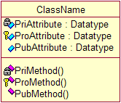
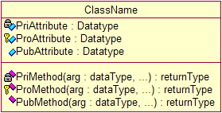



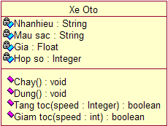
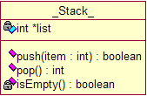
Phụ lục – UML
Lớp:

Slide 46
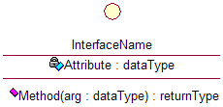
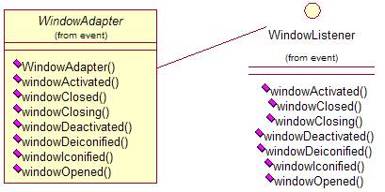
Phụ lục – UML
Giao diện và quan hệ Realization: Quan hệ realization là quan hệ giữa giao diện và lớp cài đặt nó.
Quan hệ Realization

Slide 47

Phụ lục – UML
Quan hệ kết hợp (Association): Mô tả mối liên hệ ngữ nghĩa giữa các lớp.
Lớp
Tên Association
Quan hệ Association
Tên role

Slide 48
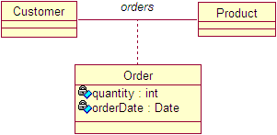
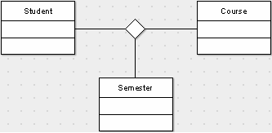
Phụ lục – UML
Quan hệ kết hợp nhiều chiều (n-ary)
Lớp kết hợp (association class): Được xem là thuộc tính của một quan hệ kết hợp.
Lớp kết hợp

Slide 49
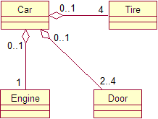


Phụ lục – UML
Quan hệ tập hợp (Aggregation): Là một dạng đặc biệt của quan hệ kết hợp, mô tả mối quan hệ toàn thể-bộ phận giữa một thực thể và các bộ phận của một thực thể.
Toàn thể
Bộ phận

Slide 50


Phụ lục – UML
Quan hệ tổng hợp (Composition): Là một dạng đặc biệt của quan hệ tập hợp, có tính sở hữu cao. Trong đó, các bộ phận của một thực thể không thể sống lâu hơn thực thể.
Chú ý: Nếu không có sinh viên → không có schedule. Hoặc, nếu không tồn tại quyển sách (book) thì không có các chương sách (chapter)

Slide 51
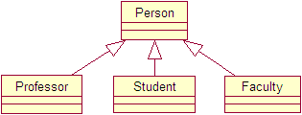
Phụ lục – UML
Quan hệ thừa kế (Inheritance):
Lớp cha
Lớp con

Slide 52
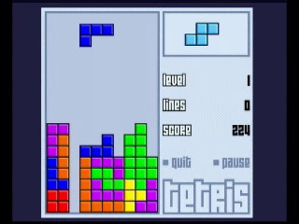
Assignment
Hãy cho biết trong trò chơi trên, bao gồm những đối tượng/sự vật nào?
Mỗi đối tượng có thể thực hiện các thao tác/hành động nào?
Liệt kê thuộc tính của từng đối tượng.

